Slide 1
中国云计算开源产业发展机遇
云计算开源产业联盟 OSCAR
栗蔚

Slide 2
开源的意义

Slide 3
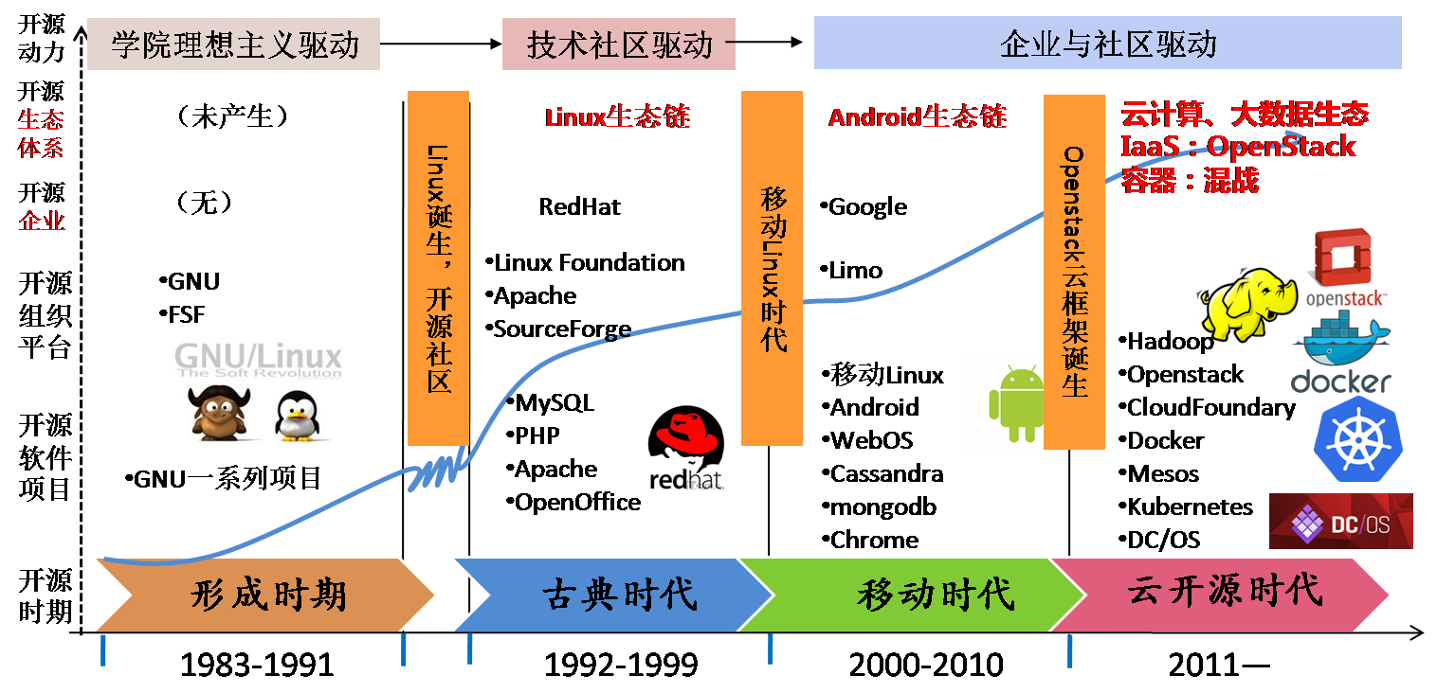
开源技术引领技术和商业发展
开源主导领域
开源萌芽于50年代。Unix(69)是最早有影响的开源程序，GNU(83)-Linux(91)开始形成开源平台，Android(08)是有影响力的商业开源软件，Openstack(10)是重要开源云平台。在80-90年代开源社区(83)、产权规则(88)、商业模式(91)相继出现并成熟，到1998年开源作为一种模式成熟(OSI)。
Notes:
开源萌芽于50年代。Unix(69)是最早有影响的开源程序，GNU(83)-Linux(91)开始形成开源平台，Android(08)是有影响力的商业开源软件，Openstack(10)是重要开源云平台。在80-90年代开源社区(83)、产权规则(88)、商业模式(91)相继出现并成熟，到1998年开源作为一种模式成熟(OSI)。

Slide 4

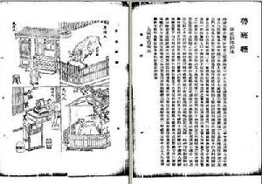
开源的范畴
开源即软件开放源代码的思想，一类技术（群体）、一种产品。涵盖文化、产业、法律等多个社会维度。
在生产上共享技术要素(资产)，一种过程透明的开放式、分布式协作的软件开发模式。
在交换上常是一种以技术开放、服务收费为核心的商业模式。
市场规则
开放市场
数据&能力
开放数据&能力
网络接口
开放平台
教育机制
大学的开放式教育
标准
开放标准
企业机制
企业的开放式创新
软件
开源软件
商业形式
开源商业模式
硬件
开源硬件
生产组织
开源社区
知识产权机制
开源授权
公共组织
开源公益组织、标准组织等
网络架构
开放网络架构
政府机制
开放政府（政务开放性）
信息系统的开放层次
产业生态系统的开放层次

Slide 5
代码开源的模式
OSI ：软件可以自由再发行，直接访问源代码，允许对软件与演绎作品进行修改并在相同的许可条件下发行。
基金会模式：Linux：学界发起组织社区，开放生产。
商业公司捐献给基金会：Apache/Openstack/Mesos：商业公司捐献给基金会，开放生产。
企业开源模式：Android：商业公司发起，封闭生产；MySQL。
常用许可证 | MIT | GPL | LGPL | FreeBSD | NewBSD
出现时间 | 1988 | 1989.1 | 1991.6 | 1998 | 1999.7
使用案例 | Ruby | Linux MySQL | Gnome | Webkit | Biota
使用者权利（衍生作品闭源的可能性）
衍生软件的促销冠名权
修改文件的
版权说明
MIT（可以）
BSD（不可）
版权
署名权
修改代码的
封闭权利
Apache（必须）
细分所有权、
使用权的主->次
LGPL（不必）
Apache-2.0 | EPL-1.0 | CDDL-1.0 | MPL-2.0
2004.1 | 2004.2 | 2004.12 | 2012.1
Android OpenStack Mesos | Eclipse | GlassFish | Firefox
修改文档的说明义务
许可证的感染性
Mozilla（需要）
生产者权利
GPL（感染）
开源协议：共同点是保留版权

Slide 6


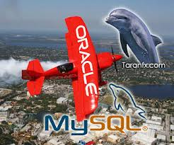

开源越来越成为商业竞争的有利武器
Linux-MSDos/Win等：当1991年Linux进入市场时，微软的Dos和Windows视窗系统已经占领了大部分桌面市场，并在其后几年间迅速占领了部分服务器市场。Linux的出现本身就是学术社区来代替Unix和MSDOS等，由于其处在最重要的基础软件层次，吸引了大量技术爱好者，导致了替代性平台的兴起。
Android-iOS等：Android于2008年正式进入市场，而此时智能手机市场已由Symbian、iOS、BB等封闭平台把持，作为后来者Google赋予了Android最大的不同即开源（和免费）特性，才得以迅速吸引广大手机厂商、快速占领市场份额。
MySQL- Oracle等：MySQL与90年代末进入DBMS市场时，该市场已是Oracle、DB2、SQLServer等封闭寡头厂商的天下。 MySQL在服务器性能上还无法与这些产品媲美，但MySQL的开源（及开发者免费）特性使其聚集了广大网站开发者，并最终后来居上成为主流数据库软件。
OpenStack-AWS等：通过早期介入，AWS和Google Cloud在云服务领域已确定了领导地位，形成了诸多事实行业标准（如API等）。作为封闭厂商的替代及消除厂商依赖，NASA与Rackspace公司基于开源平台开发了OpenStack，并使之开源和致力于平台化，吸引了几乎所有非领导厂商，开始形成事实性标准。

Slide 7
国内外代码开源环境
政府
企业
个人
国外：技术引领、商业成熟、政策开放
个人黑客精神
Linus等引领技术发展
企业商业成熟
企业熟练的运用开源达到商业目的
政府政策开放
美国部分州免税、NASA自用、反垄断
国内：技术参与、商业萌芽、政策引导
个人参与较多
缺少引领的黑客领袖
使用开源技术：Android企业、OpenStack企业等
企业商业萌芽
引领开源技术：Kylin、JStorm等
政策战略引导
使用开源技术、推动开源项目、创新升级、安全可信
OpenStack使用技术

Slide 8
中国云计算开源领域的机遇
云计算是信息化建设重要基础设施，是国际竞争的焦点

Slide 9
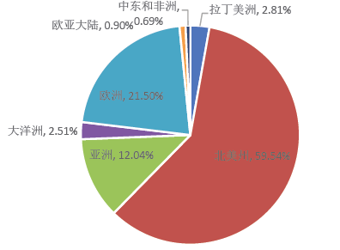
全球云计算市场份额：中国5%
数据来源：Gartner

Slide 10
中国公共云市场规模
单位：亿元
数据来源：中国信息通信研究院《2015年公共云市场调查报告》

Slide 11
公共云IaaS选用OpenStack情况
数据来源：可信云服务认证，2016年1月观察，通过认证的48家IaaS技术

Slide 12
中国私有云市场规模
单位：亿元
数据来源：中国信息通信研究院《2015年私有云市场调查报告》

Slide 13
中国私有云客户部署开源解决方案
数据来源：中国信息通信研究院《2015年私有云市场调查报告》

Slide 14
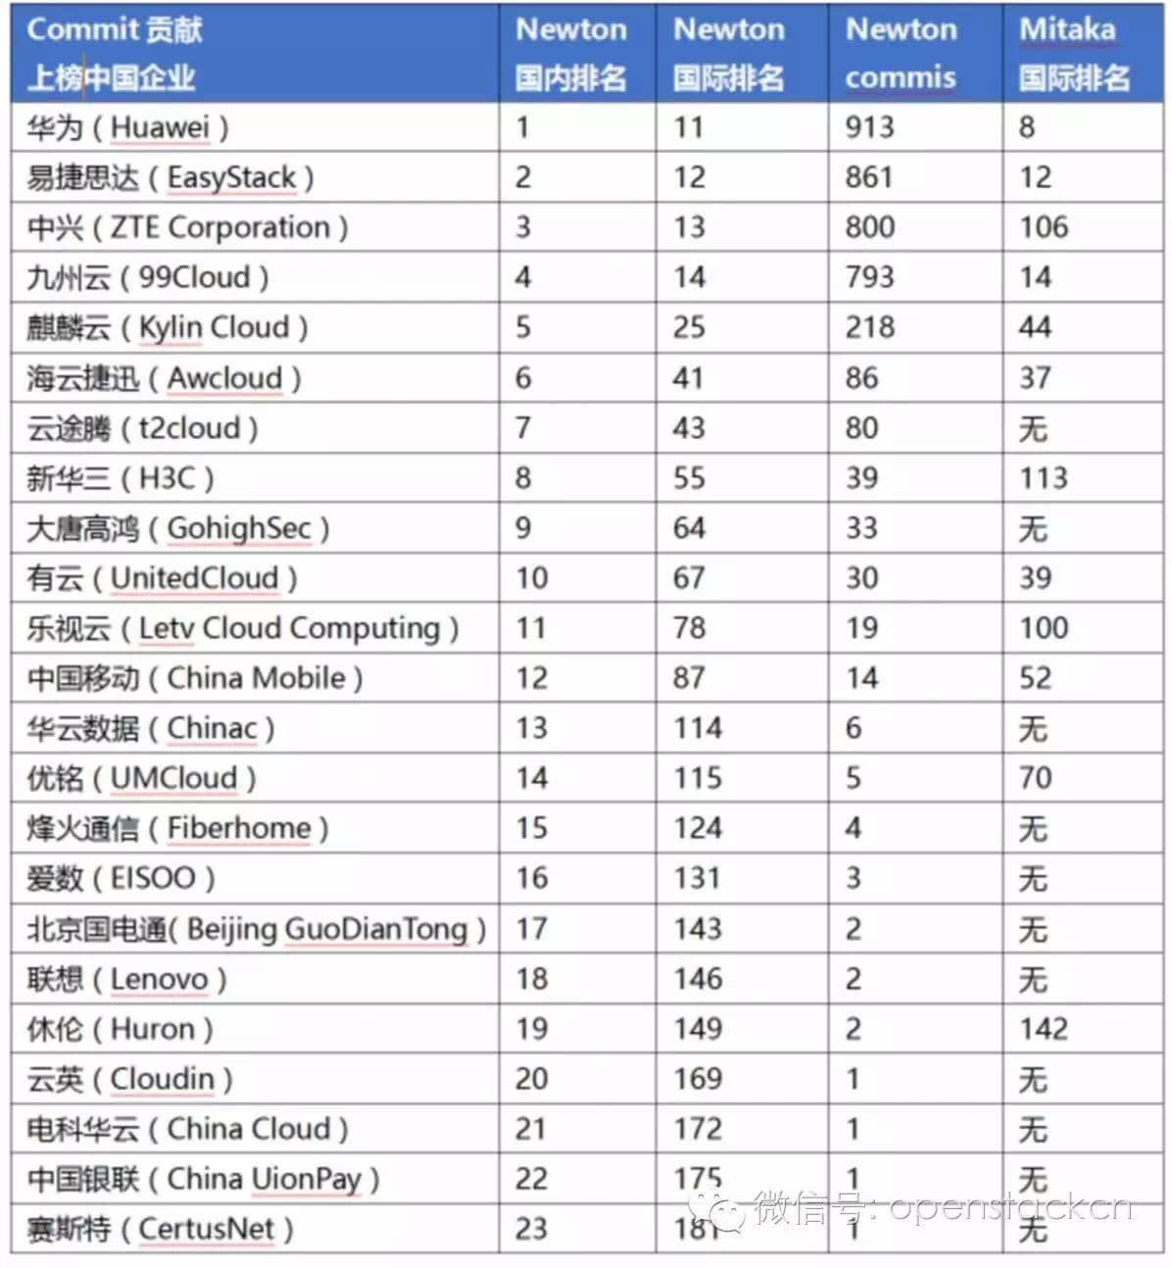
中国厂商和开发者参与开源项目多
OpenStack社区
开始有独立成功的开源项目
Apache Top Level Project
Kylin
大数据类
数据来源：OpenStack中国社区

Slide 15
政策引导、产业化拉动
《国务院关于促进云计算创新发展培育信息产业新业态的意见》
银监会《中国银行业信息科技“十三五”发展规划监管指导意见（征求意见稿）》
《国家信息化发展战略纲要》

Slide 16
云计算开源产业体系
应用（IoT、CICD、大数据分析等）
Mesos
DC/OS
Apache基金会
Kubernetes
和Linux基金会发起CNCF项目
资源调度管理，应用交付解决方案
容器
容 器
Docker
和Linux基金会联合发起OCI项目
OpenStack
OpenStack基金会
虚拟化管理
虚拟化
KVM、XEN
Linux基金会项目
Linux内核内置
硬件
硬件

Slide 17
如何参与开源项目？

Slide 18





开源组织
自由软件基金会（Free Software Foundation，FSF）是一个致力于推广自由软件的美国民间非营利性组织。 http://www.fsf.org/
开放源代码促进会（Open Source Initiative，缩写：OSI），又译作开放原始码组织，是一个旨在推动开源软件发展的非盈利组织。opensource.org
Apache基金会(ASF)，是专门为支持开源软件项目而办的一个非营利性组织。在它所支持的Apache项目与子项目中，所发行的软件产品都遵循Apache许可证（Apache License）。
OpenStack基金会是由 Rackspace 和 NASA 在 2010 年发起的云计算项目。
Linux基金会是一个非盈利性的联盟，其目的在于协调和推动Linux系统的发展，以及宣传、保护和规范Linux，

Slide 19
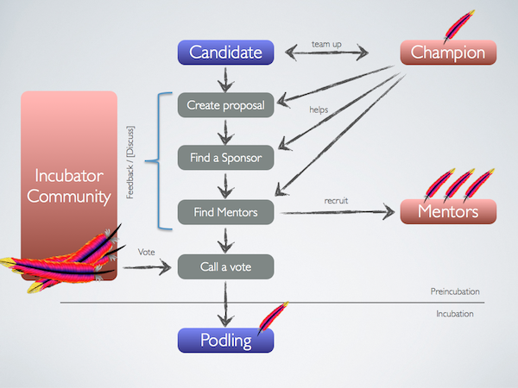
ASF基金会
图片来源：开源派

Slide 20
OpenStack基金会
董事会：8+8+8
白金会员仅限的8个席位已被AT&T、Canonical、惠普、IBM、英特尔、Rackspace、红帽和SUSE这8家囊括。
黄金会员仅限24个席位，包括了Aptira、CCAT、思科、戴尔、DreamHost、EasyStack、EMC、爱立信、富士通、日立、华为、inwinStack、Juniper Networks、Mirantis、NEC、NetApp、赛门铁克，UnitedStack 以及Virtuozzo这19家。
企业会员
个人会员
TC 技术委员会：管理所有项目，TC一年选一次，12个人，6个旧人，6个新人
PTL：项目Leader，管理自己的项目
CORE：审阅修改项目，2个以上同意才行

Slide 21
云计算开源产业联盟
推动云计算开源技术和产业发展
培育中国云计算开源产业生态
制定产业规范和白皮书
引领行业最佳实践
支撑政府政策
培养云计算开源技术人才
提升中国在国际开源社区影响力
《中国云计算开源产业白皮书 第一部分：基于OpenStack技术的产业》
中国OpenStack行业最佳实践
中国OpenStack行业最佳实践

Slide 22
会员单位
企业全权会员：
云霁iDC OS
希云cSphere
齐安信（360安全集团）
华云
中联润通
航天信息
企业理事会员:
华为
IBM
HP
Redhat
中国电信
中国移动
中国联通
UMCloud
中兴
烽火通信
刻通云
九州云
云途腾
浪潮
联想
EasyStack
华三
理事长单位
中国信息通信研究院
副理事长单位
中国电信
中国移动
中国联通
广电规划院
国电通
中国银联
企业普通会员：
大唐高鸿
上海宽带中心
南大通用
博云
亚信
用户普通会员：
Ctrip
乐视云
个人会员
OSCAR社区：200多人

Slide 23
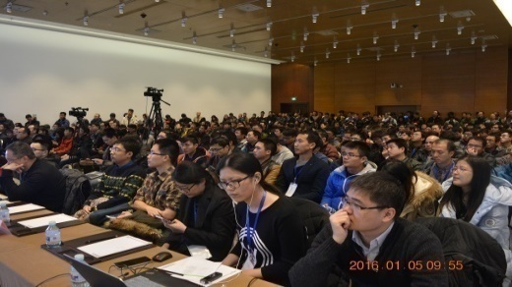
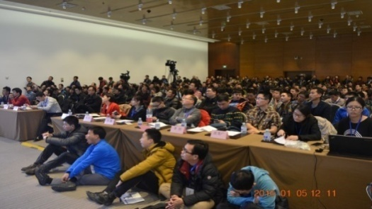
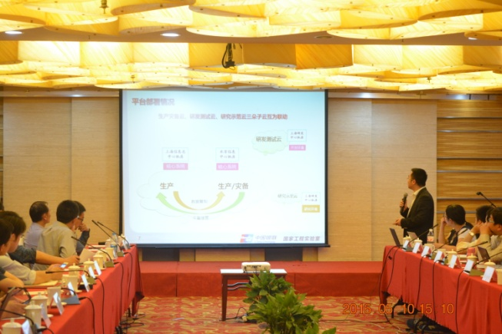
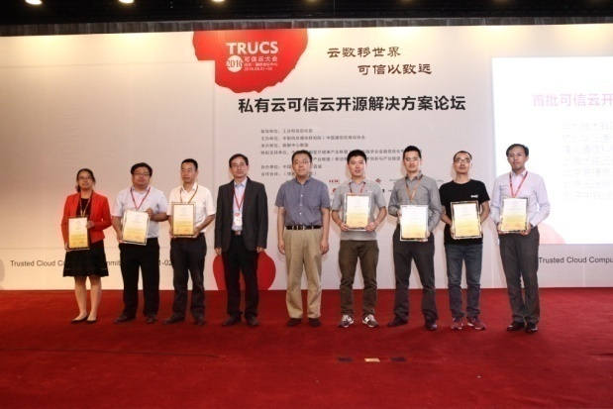
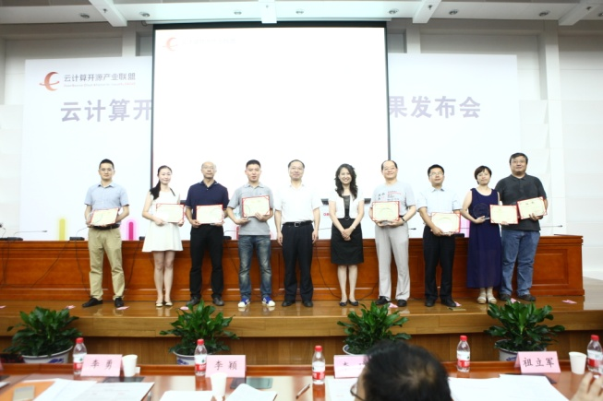
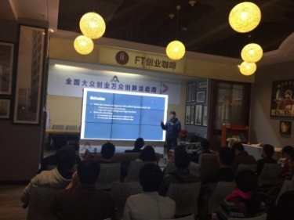
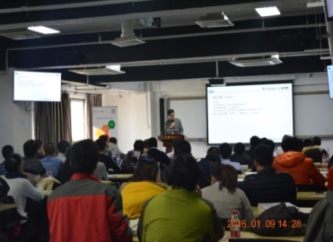
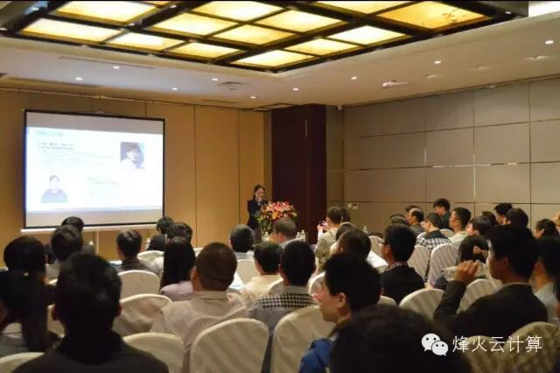
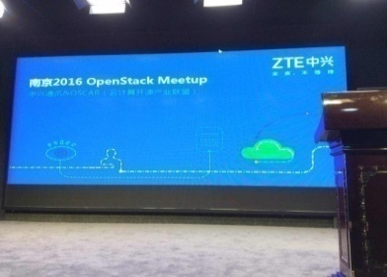
工作成果-活动
中国通信行业云计算峰会
开源云计算公开课
2016月5日，OSCAR金融行，
2016月9日，可信云开源解决方案首批颁证
2016月7日，OSCAR第一次成果发布会
Meetup等形式的研讨会
2015年12月19日：华为、Easystack深圳研讨会
2016年1月6日，云途腾北京研讨会
2016年3月19日，烽火通信武汉研讨会
2016年4月9日，中兴南京研讨会

Slide 24
工作成果-开源规范项目介绍
开源规范项目地址：http://github.com/opensourcecloud 开放协作，公开共享
项目 | 项目介绍 | 负责人
金融 | 从金融行业客户的需求出发总结典型需求数据分析、CICD、可靠性等，以及对解决方案架构的需求，评估要求等。 | 祖立军，中国银联
 |  | 智锦，云霁科技
电信 | 从电信行业客户的需求出发总结典型需求大规模、可靠性等，以及对解决方案架构的需求，评估要求等。 | 刘军卫，中国移动苏研中心
广电 | 从广电行业客户的需求出发总结典型需求视频、可靠性等，以及对解决方案架构的需求，评估要求等。 | 孙黎丽，广电规划院
电力 | 从电力行业客户的需求出发总结典型需求电力缴费、可靠性等，以及对解决方案架构的需求，评估要求等。 | 李响，国电通
政务 | 梳理政务云需求和典型的应用场景，根据需求和场景提出典型的解决方案架构； 梳理政务云的功能要求和典型技术架构，根据功能要求和技术架构提出最优的软硬件集成方案； 梳理政务云的性能指标要求和SLA，提出规范化的测试和评估方法。 | 陈文弢，信通院
项目 | 项目介绍 | 负责人
OpenStack | 梳理OpenStack适合的场景：资源池化、网络、虚拟机、存储管理等，部署的特点、规范、流程 | 梁伟，中国电信北京院
容器 | 梳理容器适合的场景：微服务、CICD等，容器部署的特点、规范、流程 | 王利俊，cSphere CEO
DCOS | 梳理DCOS适合的场景：大数据、IoT等，DCOS部署的特点、规范、流程 | 陈冉，中国DCOS社区负责人
数据中心级联 | Tricircle作为OpenStack多站点服务，通过为客户提供单一的原生OpenStack API入口，实现跨站点计算存储网络资源的自动化管理和一站式部署 | 黄之鹏，华为
运维 | 梳理运维场景需求：Devops等等运维工具部署的特点、规范、流程 | 智锦，云霁CEO
安全 | 开源解决方案安全要求规范 | 刘浩，360

Slide 25


欢迎加入联盟
微信公众号
OSCAR社区
官网：http://opensourcecloud.cn
联系人：王月 wangyue1@ritt.cn 69094597

Slide 26
谢谢！

